Slide 1
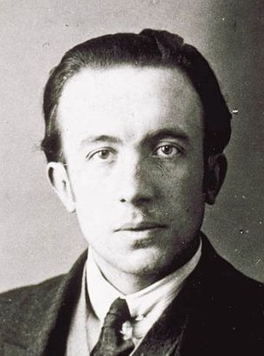
Dans Paris (Paul Eluard)
vert
Reading and adapting a text
Term 3 Week 12
Notes:
Artwork by Steve Clarke. Pronoun pictures from NCELP (www.ncelp.org). All additional pictures selected from Pixabay and are available under a Creative Commons
license, no attribution required.
Phonics: revisit several SSC
Vocabulary: ce, cet, cette [12] escalier [3705] oiseau [2435]
Revisit 1: vouloir [57] je veux, tu veux, il/elle veut [57]
Revisit 2: côté [123] piscine [>5000] stade [1967] théâtre [1701] loin [341] près [225] de² [2]
Londsale, D., & Le Bras, Y. (2009). A Frequency Dictionary of French: Core vocabulary for learners London: Routledge.
The frequency rankings for words that occur in this PowerPoint which have been previously introduced in these resources are given in the SOW and in the resources that first
introduced and formally re-visited those words.
For any other words that occur incidentally in this PowerPoint, frequency rankings will be provided in the notes field wherever possible.
1

Slide 2
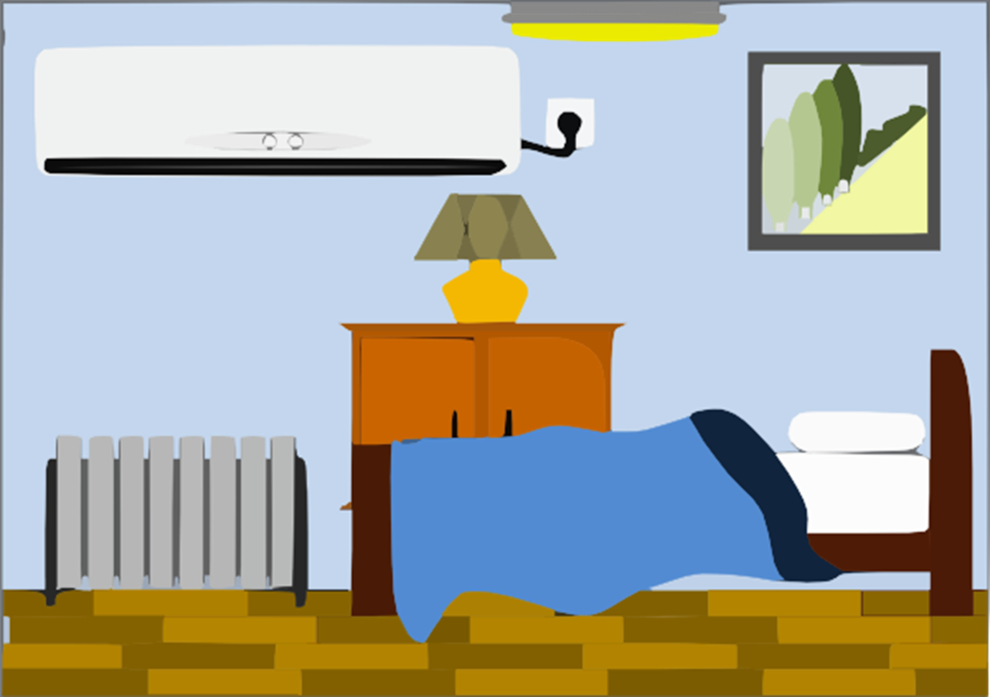
prononcer
Écoute. Les mots ont quels sons ?
1
2
3
4
5
6
[SFe] | [an|am] | [eu] | [é|er] | [r] | [oi] | [(e)au]
5. cage
4. chambre
1. œuf
3. escalier
6. rue
2. oiseau
2. oiseau
30
0
DÉBUT
Notes:
Timing: 4 minutes
Aim: to revisit some SSC.
Procedure:
Read the instruction in French and clarify the meaning of ‘sons’.
Ask pupils to identify the key sound (or sounds) for each number.
NB. Only number 2 contains two of the sounds listed.
3. Click 1-6 to listen to the words.
4. Click to bring up answers.
5. Ask them to volunteer examples of other words they know which contain these SSCs. For example, you could also ask them to find an example of ‘er’.
6. Click ‘inicio’ and ask them to work in pairs to a) pronounce the words and b) think of any other examples from their active vocabulary. This would also be a good opportunity to use the knowledge organisers.
Transcript:
œuf oiseau escalier chambre cage
rue
2

Slide 3
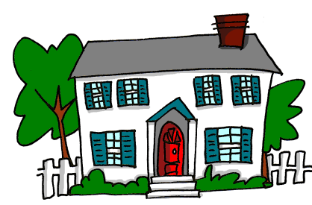
vocabulaire
.
C’est quel mot ?
mots
3
l’escalier
l’œuf
l’oiseau
1
5
la maison
4
la chambre
6
2
la rue
Notes:
Timing: 4 minutes
Aim: to introduce vocabulary from the poem.
Procedure: 1. Click to bring up a word.
2. Pupils say the word out loud and volunteer the correct number.
3. Click to reveal the answer.
4. Continue with the remaining words.
5. Carry out a second round of questions, by giving pupils a number and they will say the French word.
3

Slide 4
lire
Lis le texte. C’est quoi ?
C’est…
Dans Paris il y a une rue;
Dans cette rue il y a une maison;
un article ?
une chanson ?
un poème ?
une histoire ?
A
C
C’est une chanson.
Non ! C’est un poème.
B
Non ! C’est une histoire.
Notes:
Timing: 2 minutes
Aim: to introduce pupils to the first two lines of the text and to generate their thinking about the type of text it is going to be.
Procedure:
Read the instruction.
Click to bring up the question and types of texts.
Ask pupils to read aloud the first two lines of the text and then identify its type. ‘article’ and ‘poème’ haven’t’ been taught but should be recognisable cognates.
Click to bring up the speech bubbles to model the interaction.
Frequency of unknown words and cognates:
article [604] poème [3031]
4

Slide 5
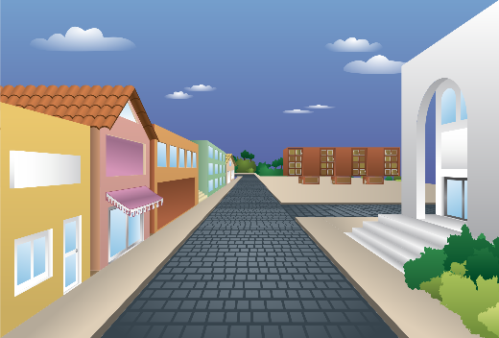
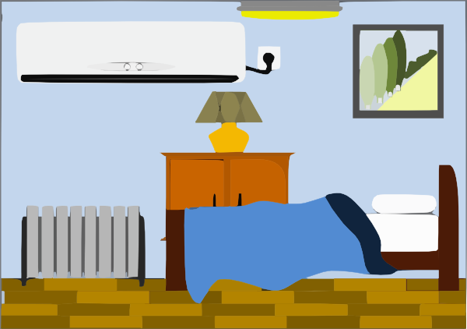
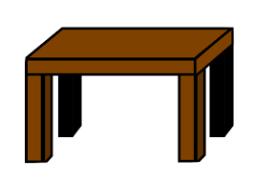
écouter
.
Écoute et répète.
Dans Paris il y a une rue;
Dans cette rue il y a une maison;
Dans cette maison il y a un escalier;
Dans cet escalier il y a une chambre;
Dans cette chambre il y a une table;
cet, cette – this,that
Notes:
Timing: 8 minutes (4 slides)
Aim: to introduce pupils to the poem and assist their understanding.
Procedure:
1. Click to bring up the first line of the poem. (Say or play it, depending on the version of lesson you have).
2. Elicit pupil repetition and check understanding, as needed.
3. Continue with the rest of the poem, over four slides.
5

Slide 6
écouter
.
Écoute et répète.
Sur cette table il y a un tapis;
Sur ce tapis il y a une cage;
Dans cette cage il y a un nid;
Dans ce nid il y a un œuf,
Dans cet œuf il y a un oiseau.
Notes:
[2/4]
6

Slide 7
écouter
.
Écoute et répète.
L'oiseau renversa l'œuf;
L'œuf renversa le nid;
Le nid renversa la cage;
La cage renversa le tapis;
Le tapis renversa la table;
Notes:
[3/4]
7

Slide 8
écouter
.
Écoute et répète.
La table renversa la chambre;
La chambre renversa l'escalier;
L'escalier renversa la maison;
la maison renversa la rue;
la rue renversa la ville de Paris.
Notes:
[4/4]
8

Slide 9
écouter
.
Écoute et répète.
Dans Paris il y a une rue;
L'oiseau renversa l'œuf;
Dans cette rue il y a une maison;
L'œuf renversa le nid;
Dans cette maison il y a un escalier;
Le nid renversa la cage;
Dans cet escalier il y a une chambre;
La cage renversa le tapis;
Dans cette chambre il y a une table;
Le tapis renversa la table;
Sur cette table il y a un tapis;
La table renversa la chambre;
Sur ce tapis il y a une cage;
La chambre renversa l'escalier;
Dans cette cage il y a un nid;
L'escalier renversa la maison;
Dans ce nid il y a un œuf,
la maison renversa la rue;
Dans cet œuf il y a un oiseau.
la rue renversa la ville de Paris.
Notes:
Timing: 5 minutes
Aim: to practise read aloud and comprehension of the poem in pairs, using gestures/mime to demonstrate understanding.
Procedure:
1. Pupils take it in turn to read a line of the poem.
2. The listening partner ‘acts out’ the meaning of the line, using gesture.
3. Pupils swap roles and continue to the end of the poem.
To hear the full poem again, for additional practice, click the audio button.
9

Slide 10
Au revoir !
vert
Notes:
10

